Slide 1
BOOK EXECUÇÕES
BIC – Rede JOANIN
Cliente: DISMAX DISTRIBUIÇÃO MÁXIMA
Período: FEV 2025
EQUIPE ÂNGELA E JOELMA

Slide 2
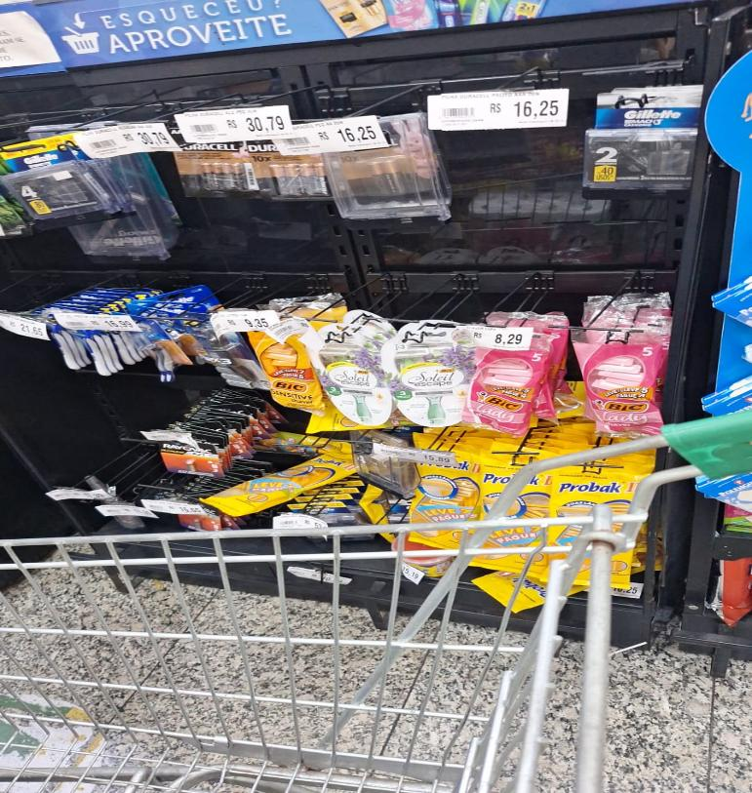
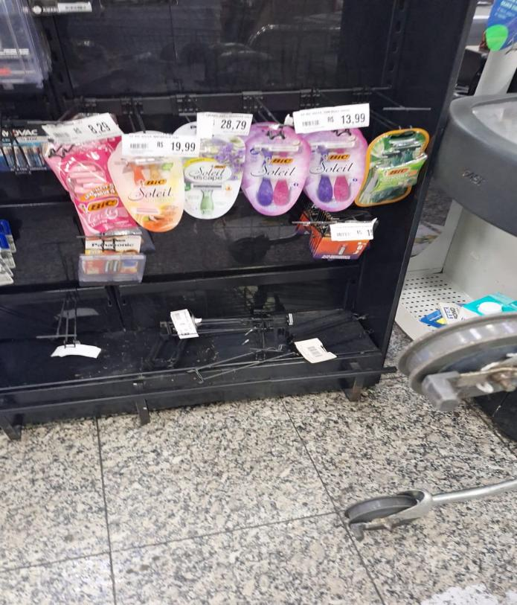
JOANIN- LOJA
01
REGISTRO DE EXECUÇÃO
INDUSTRIA: BIC
LOJA: JOANIN-LOJA 01
OBSERVAÇÃO: LOJA NÃO TEM PONTO NATURAL

Slide 3
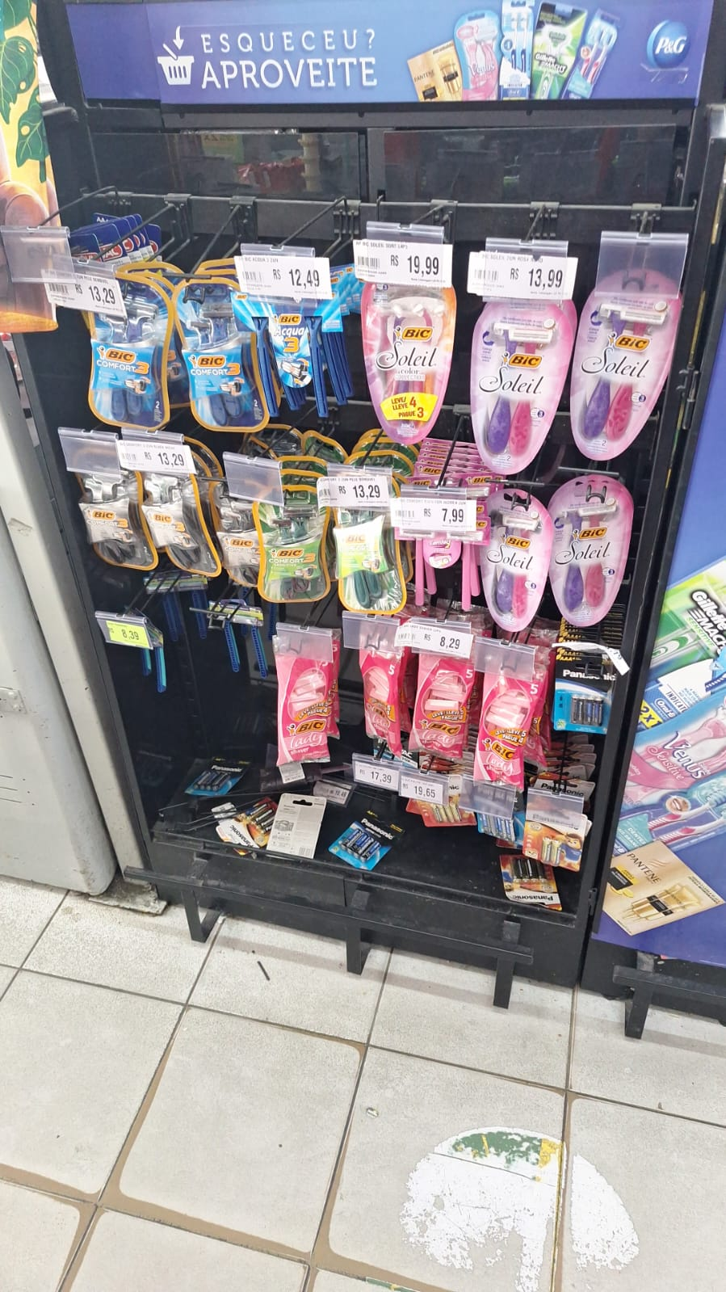
JOANIN- LOJA 02
REGISTRO DE EXECUÇÃO
INDUSTRIA: BIC
LOJA: JOANIN-LOJA 02
OBSERVAÇÃO: LOJA NÃO TEM PONTO NATURAL

Slide 4
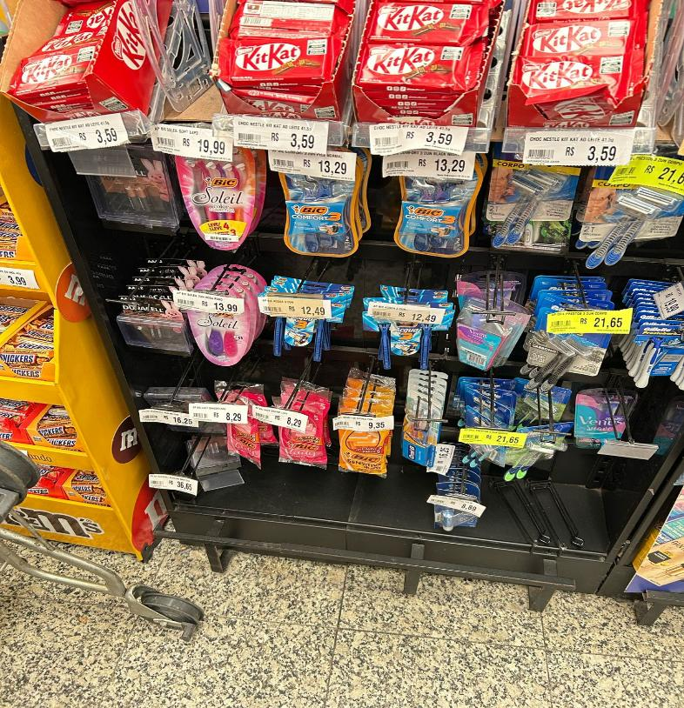
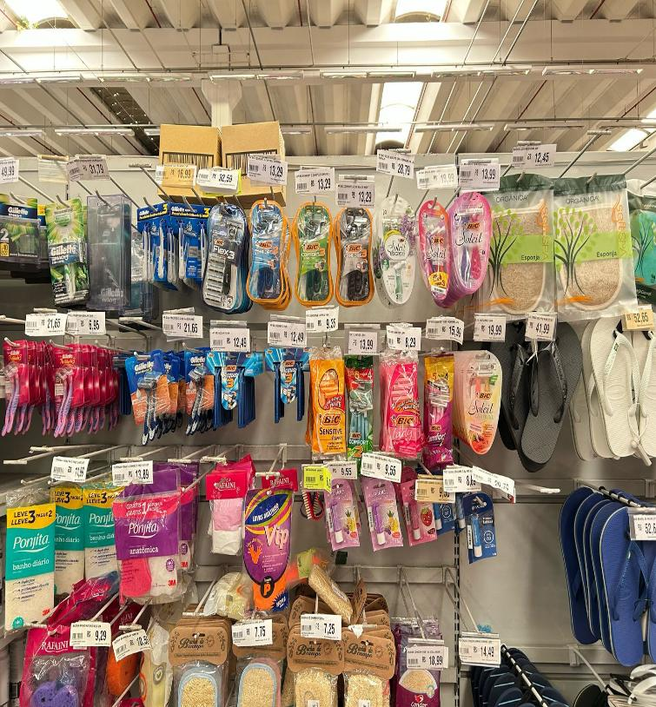
JOANIN- LOJA 03
REGISTRO DE EXECUÇÃO
INDUSTRIA: BIC
LOJA: JOANIN-LOJA 03

Slide 5
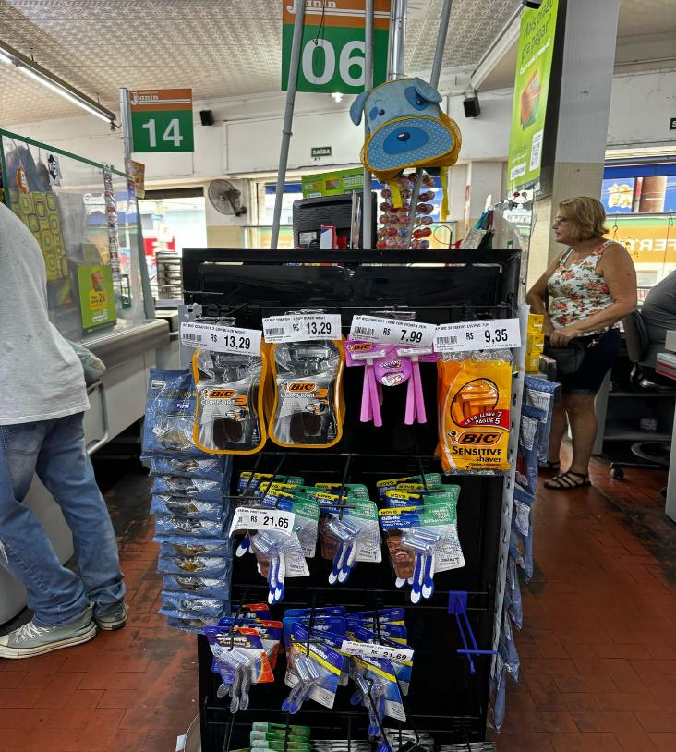
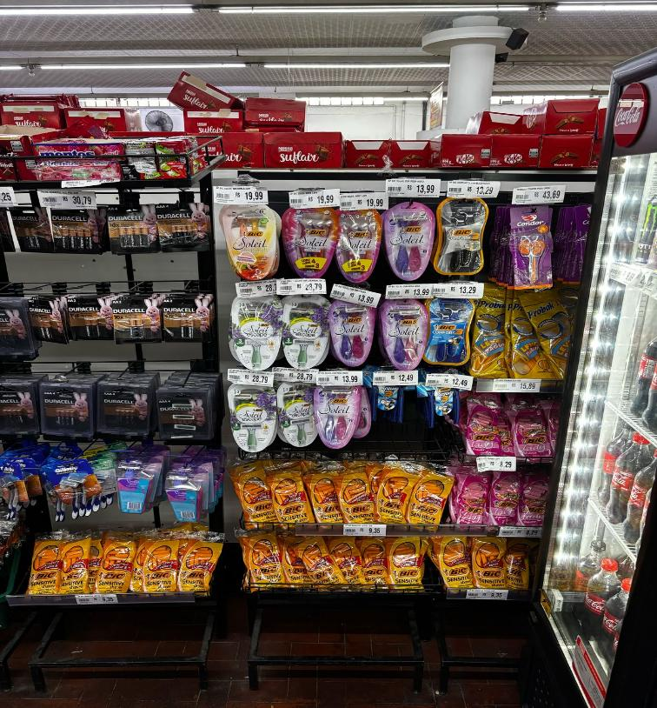
JOANIN- LOJA 04
REGISTRO DE EXECUÇÃO
INDUSTRIA: BIC
LOJA: JOANIN-LOJA 04
OBSERVAÇÃO: LOJA NÃO TEM PONTO NATURAL

Slide 6
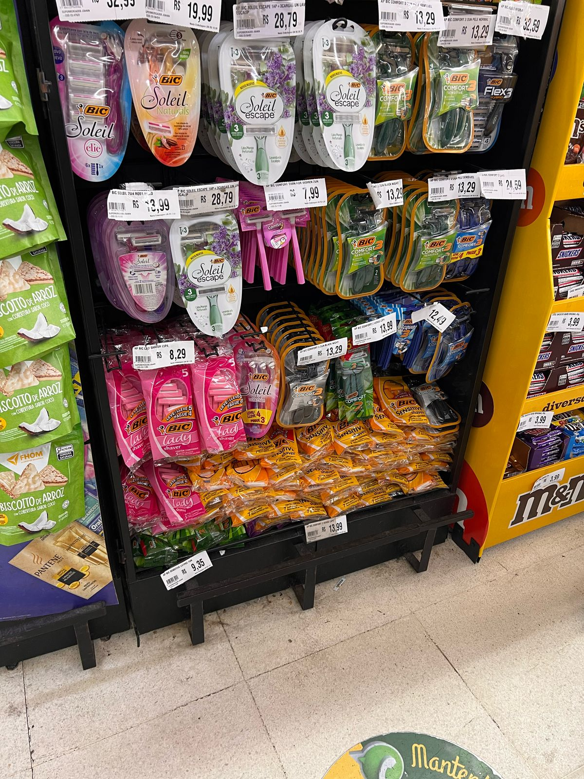
JOANIN- LOJA 06
REGISTRO DE EXECUÇÃO
INDUSTRIA: BIC
LOJA: JOANIN-LOJA 06
OBSERVAÇÃO: LOJA NÃO TEM PONTO NATURAL

Slide 7
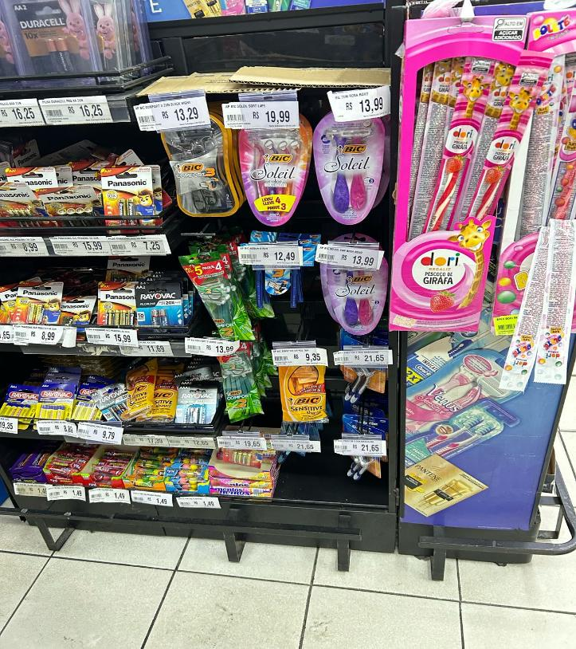
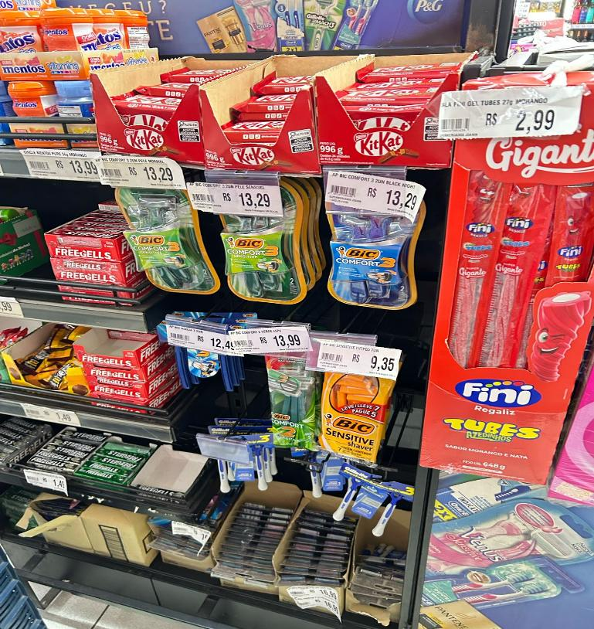
JOANIN- LOJA 08
REGISTRO DE EXECUÇÃO
INDUSTRIA: BIC
LOJA: JOANIN-LOJA 08
OBSERVAÇÃO: LOJA NÃO TEM PONTO NATURAL

Slide 8
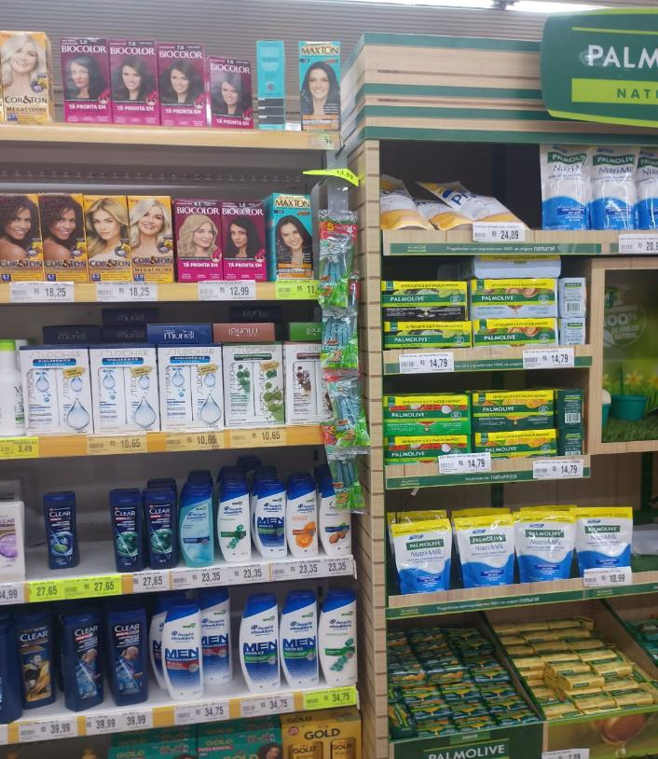
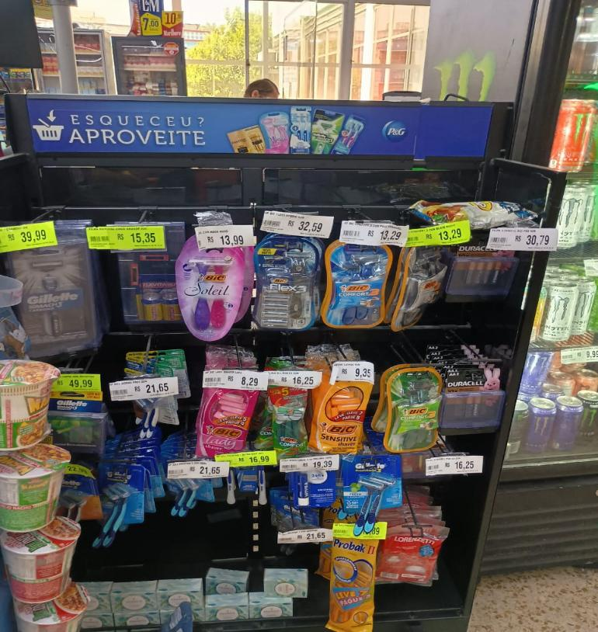
JOANIN- LOJA 09
REGISTRO DE EXECUÇÃO
INDUSTRIA: BIC
LOJA: JOANIN-LOJA 09
OBSERVAÇÃO: LOJA NÃO TEM PONTO NATURAL

Slide 9
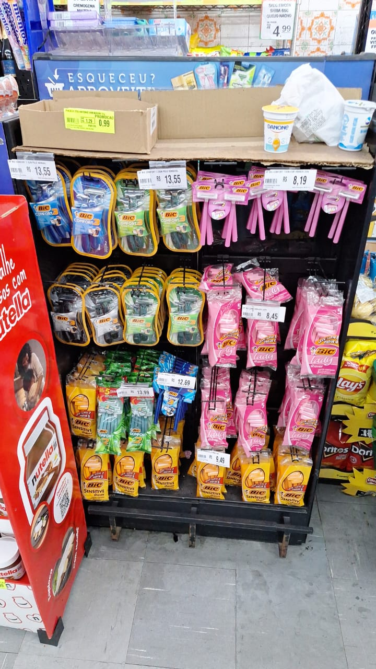
JOANIN- LOJA 10
REGISTRO DE EXECUÇÃO
INDUSTRIA: BIC
LOJA: JOANIN-LOJA 10
OBSERVAÇÃO: LOJA NÃO TEM PONTO NATURAL

Slide 10
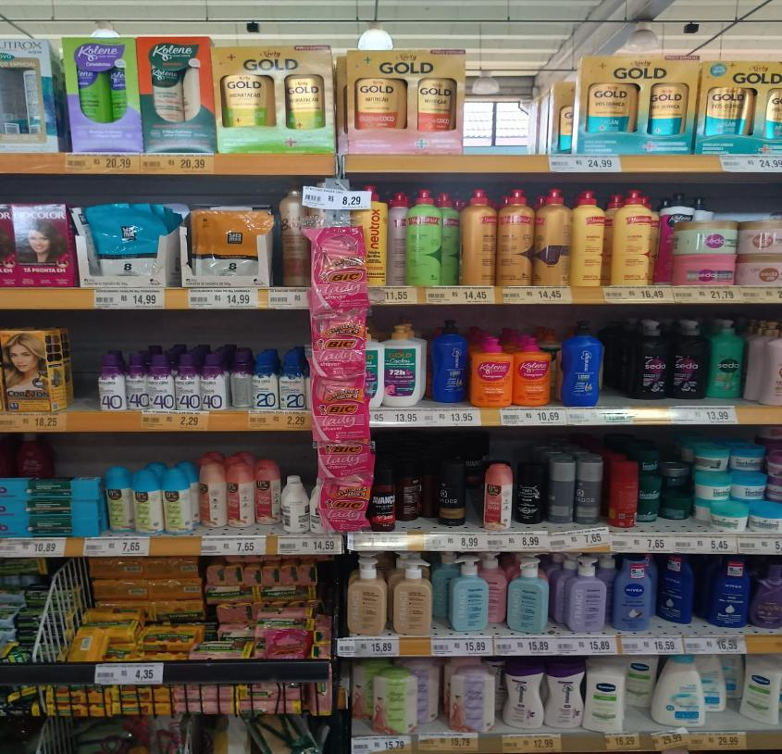

JOANIN- LOJA 12
REGISTRO DE EXECUÇÃO
INDUSTRIA: BIC
LOJA: JOANIN-LOJA 12
OBSERVAÇÃO: LOJA NÃO TEM PONTO NATURAL

Slide 11
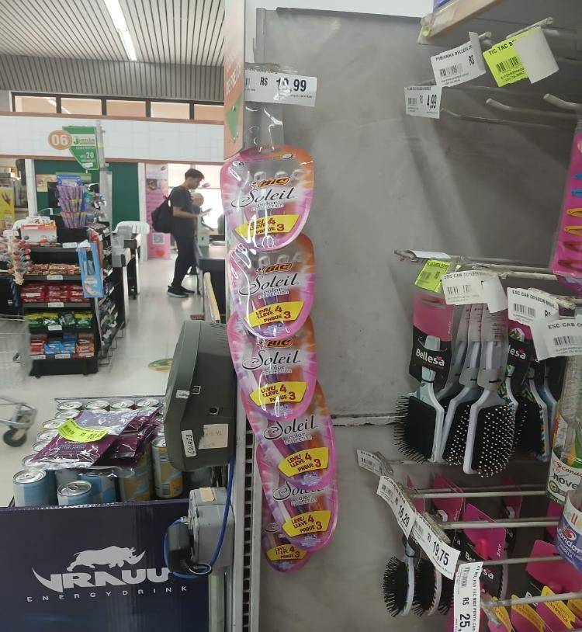
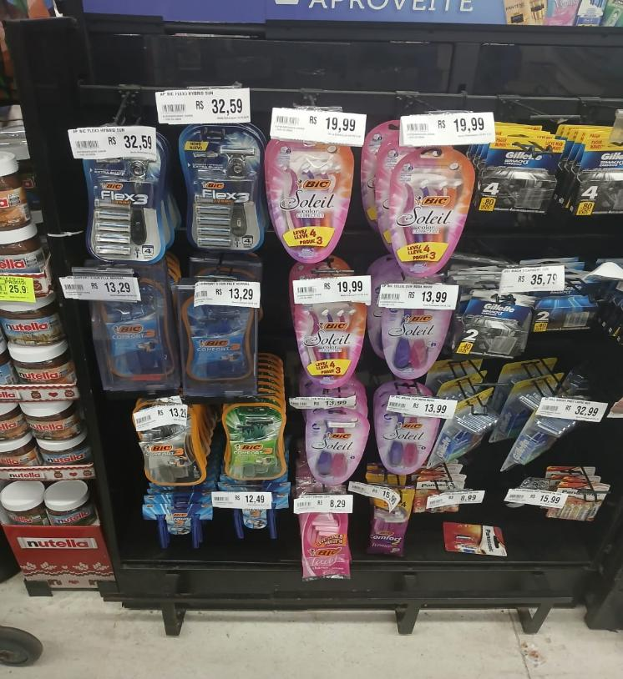
JOANIN- LOJA 13
REGISTRO DE EXECUÇÃO
INDUSTRIA: BIC
LOJA: JOANIN-LOJA 13
OBSERVAÇÃO: LOJA NÃO TEM PONTO NATURAL

Slide 12
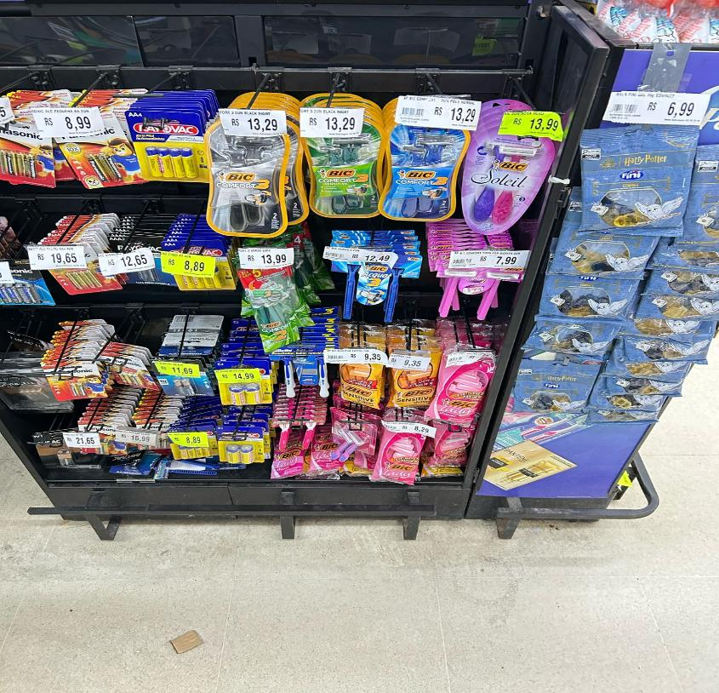
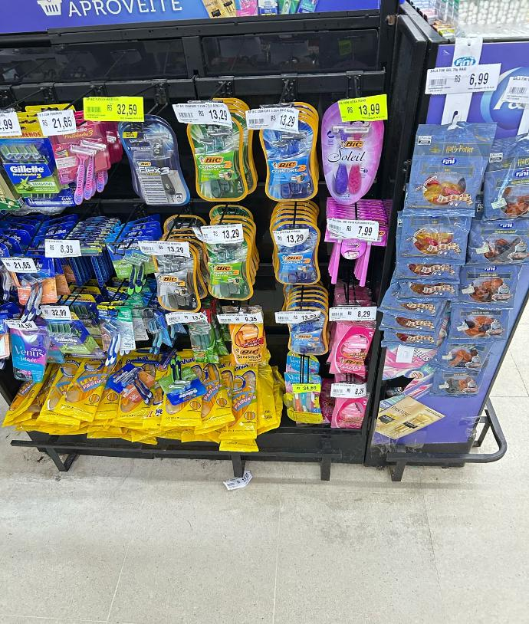
JOANIN- LOJA 14
REGISTRO DE EXECUÇÃO
INDUSTRIA: BIC
LOJA: JOANIN-LOJA 14
OBSERVAÇÃO: LOJA NÃO TEM PONTO NATURAL

Slide 13
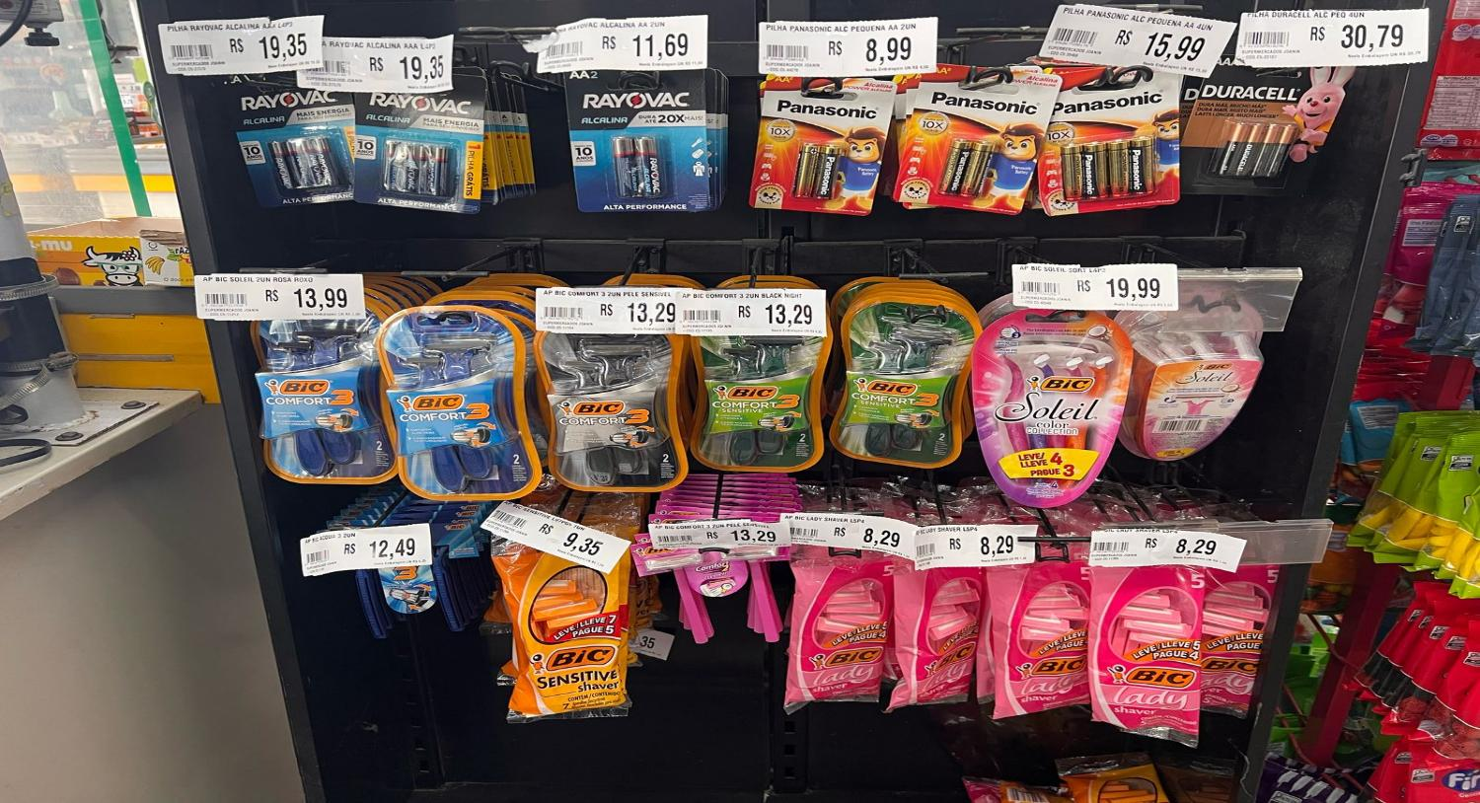
JOANIN- LOJA 16
REGISTRO DE EXECUÇÃO
INDUSTRIA: BIC
LOJA: JOANIN-LOJA 16
OBSERVAÇÃO: LOJA NÃO TEM PONTO NATURAL

Slide 14
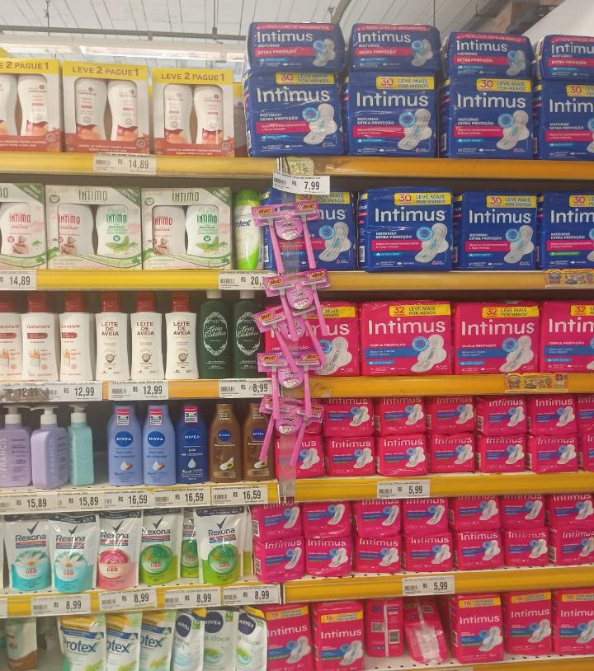
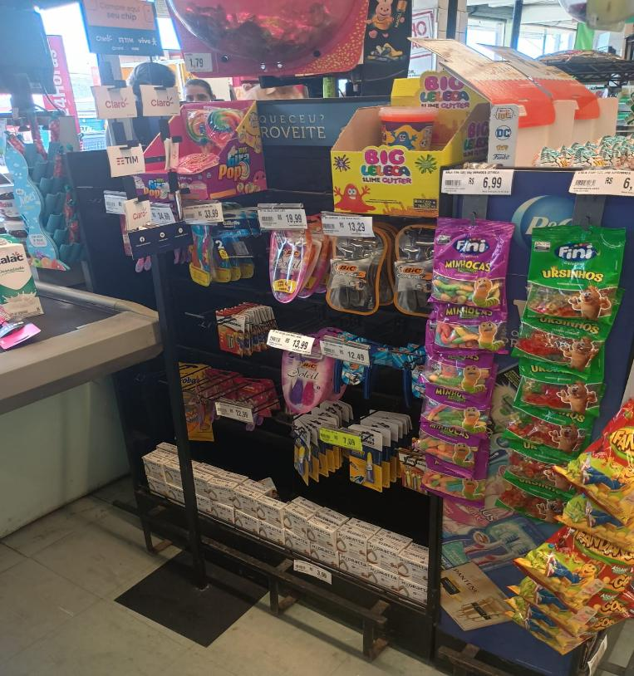
JOANIN- LOJA 17
REGISTRO DE EXECUÇÃO
INDUSTRIA: BIC
LOJA: JOANIN-LOJA 17
OBSERVAÇÃO: LOJA NÃO TEM PONTO NATURAL

Slide 15
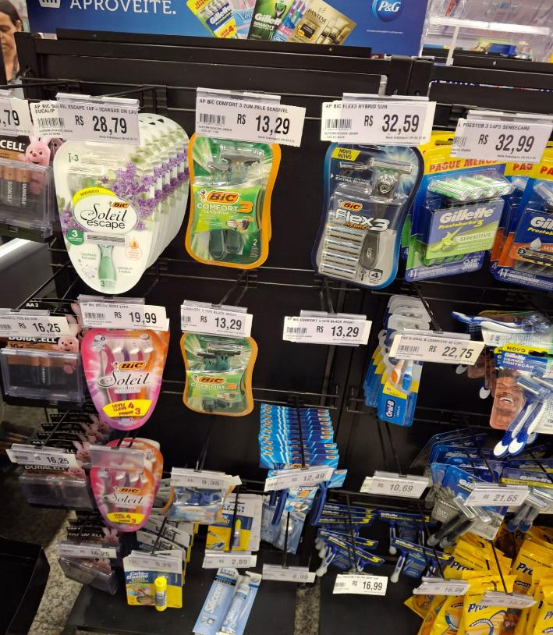
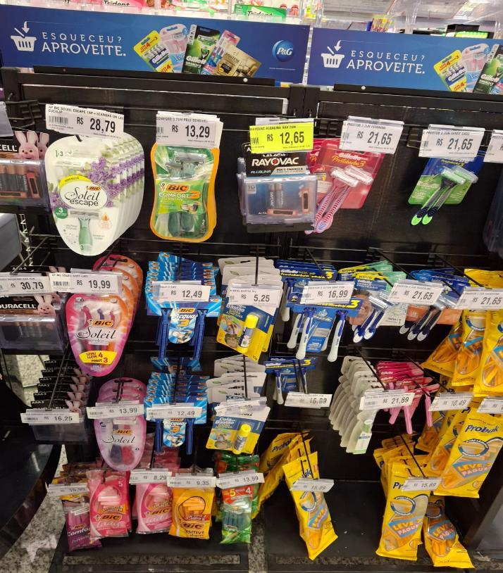
JOANIN- LOJA 18
REGISTRO DE EXECUÇÃO
INDUSTRIA: BIC
LOJA: JOANIN-LOJA 18
OBSERVAÇÃO: LOJA NÃO TEM PONTO NATURAL

Slide 16
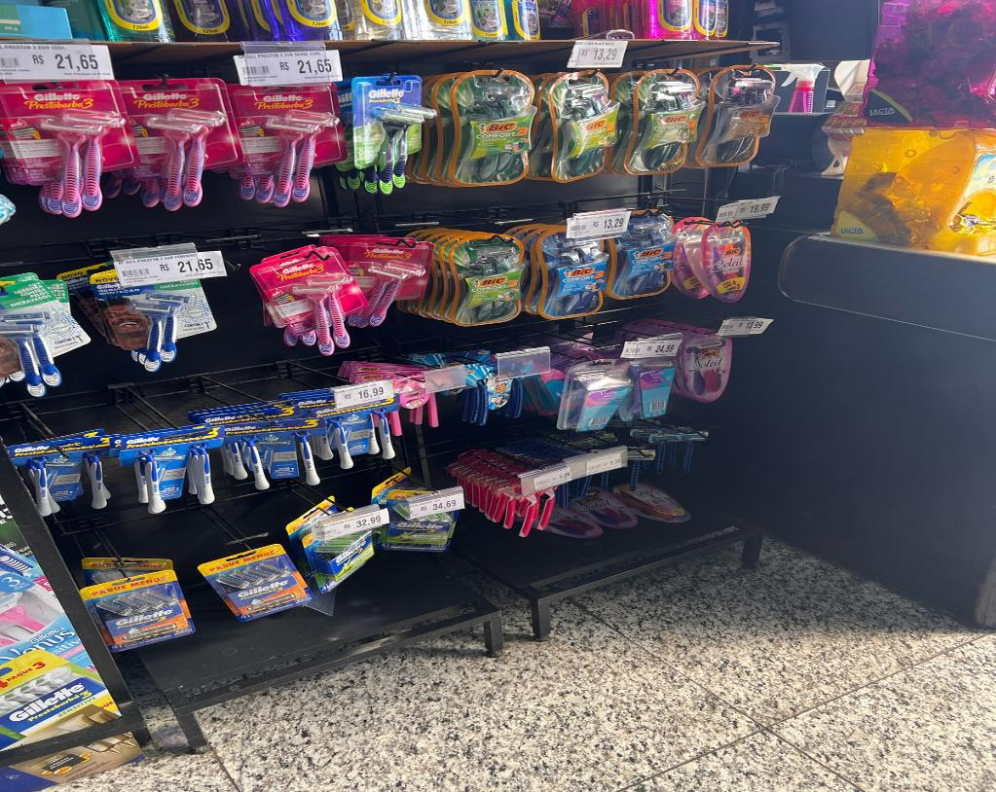
JOANIN- LOJA 19
REGISTRO DE EXECUÇÃO
INDUSTRIA: BIC
LOJA: JOANIN-LOJA 19
OBSERVAÇÃO: LOJA NÃO TEM PONTO NATURAL

Slide 17
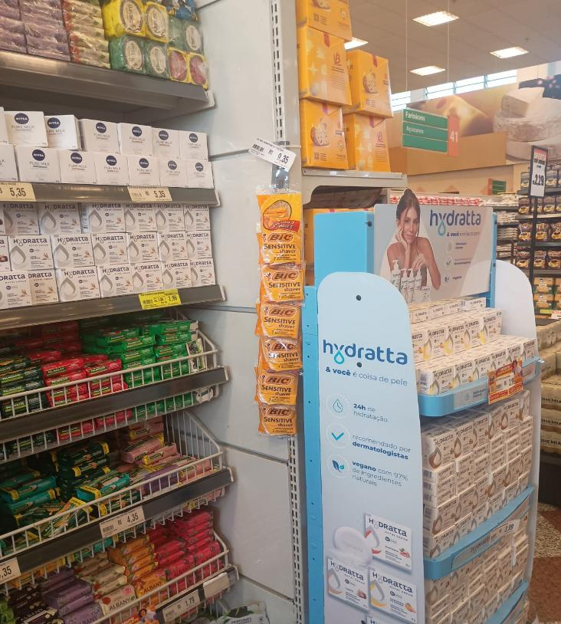
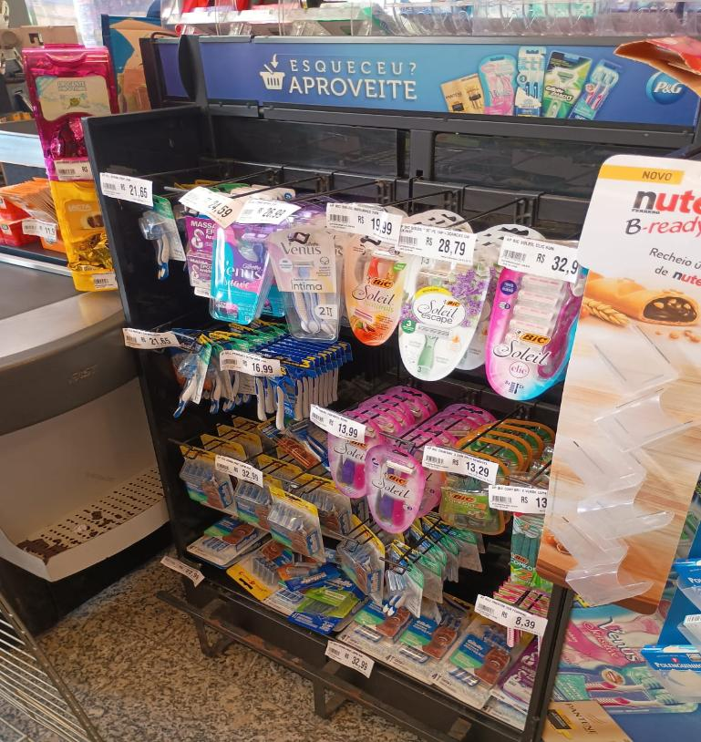
JOANIN- LOJA 21
REGISTRO DE EXECUÇÃO
INDUSTRIA: BIC
LOJA: JOANIN-LOJA 21
OBSERVAÇÃO: LOJA NÃO TEM PONTO NATURAL

Slide 18
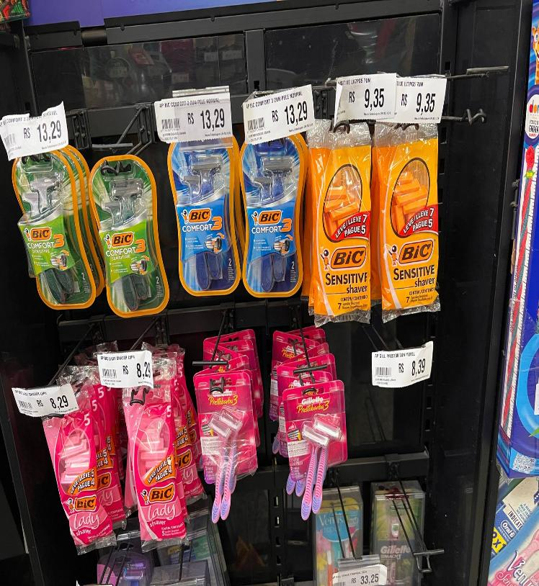
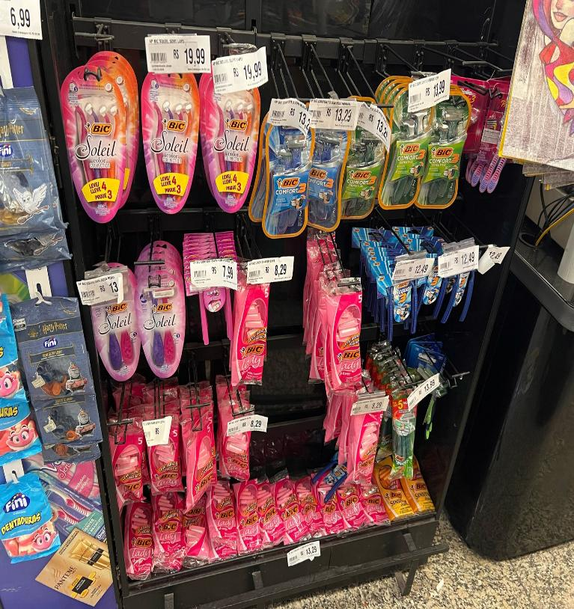
JOANIN- LOJA 22
REGISTRO DE EXECUÇÃO
INDUSTRIA: BIC
LOJA: JOANIN-LOJA 22
OBSERVAÇÃO:LOJA NÃO TEM PONTO NATURAL

Slide 19
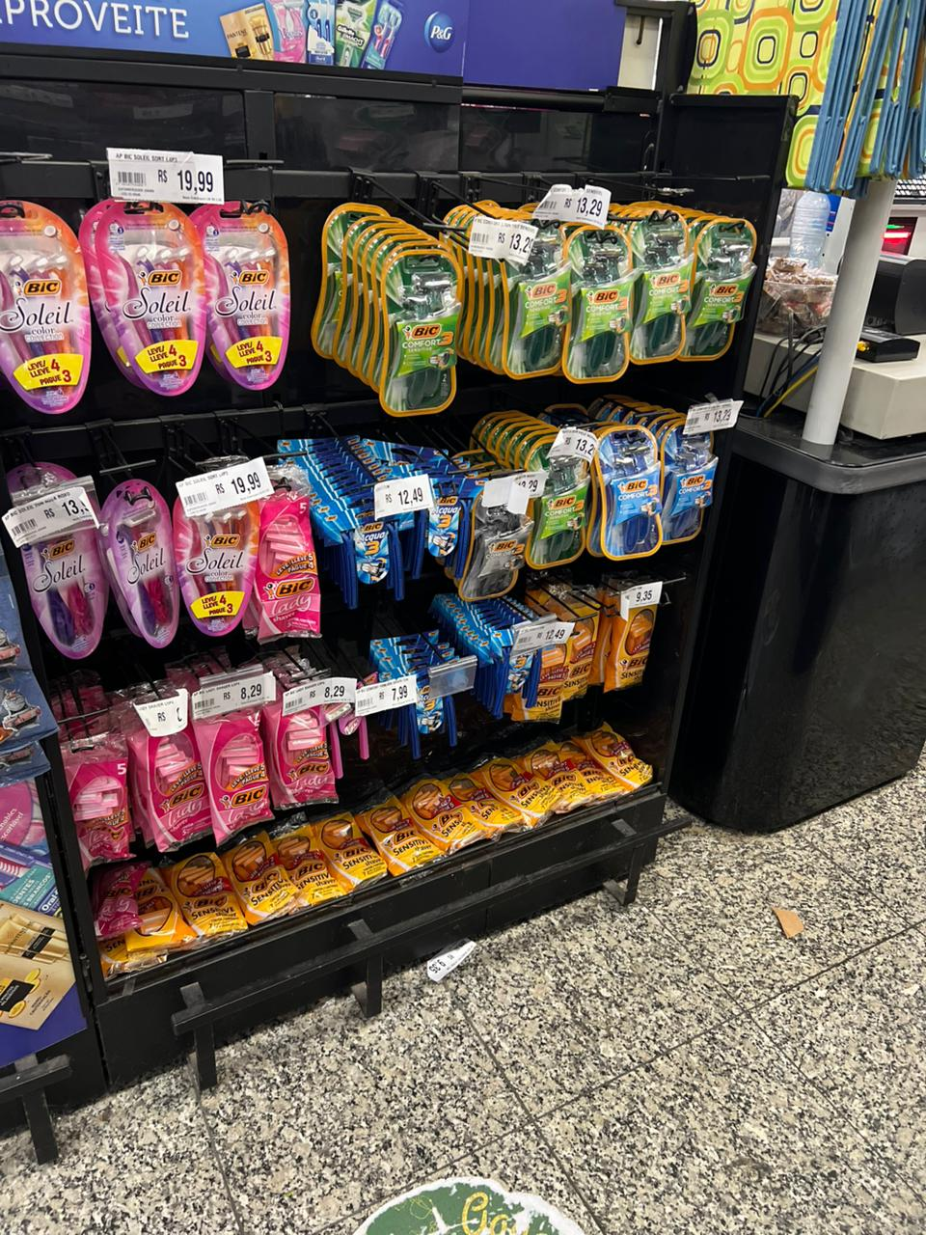
JOANIN- LOJA 22
REGISTRO DE EXECUÇÃO
INDUSTRIA: BIC
LOJA: JOANIN-LOJA 22
OBSERVAÇÃO:LOJA NÃO TEM PONTO NATURAL

Slide 20
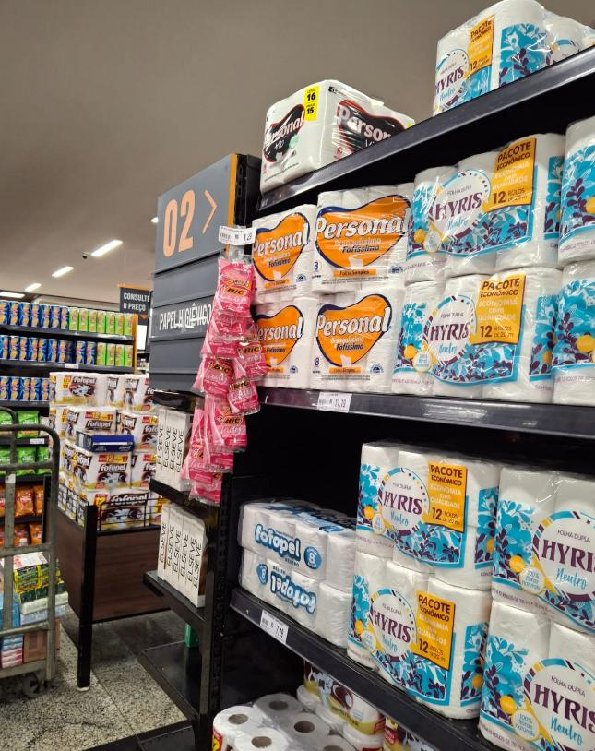
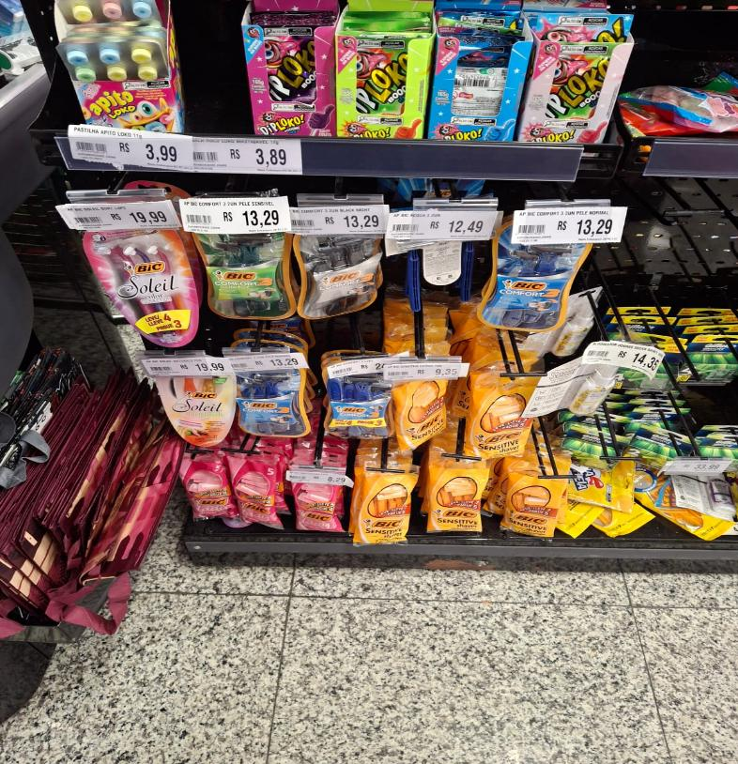
JOANIN- LOJA 23
REGISTRO DE EXECUÇÃO
INDUSTRIA: BIC
LOJA: JOANIN- 23
OBSERVAÇÃO:LOJA NÃO TEM PONTO NATURAL

Slide 21
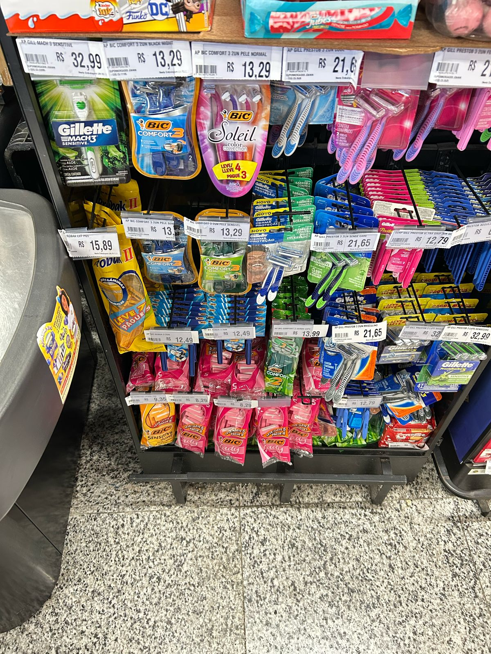
JOANIN- LOJA 24
REGISTRO DE EXECUÇÃO
INDUSTRIA: BIC
LOJA: JOANIN- 24
OBSERVAÇÃO:LOJA NÃO TEM PONTO NATURAL

